Slide 1


云电脑教育场景解决方案
中国移动云能力中心

Slide 2
目录
01
需求背景
02
解决方案
03
成功案例

Slide 3
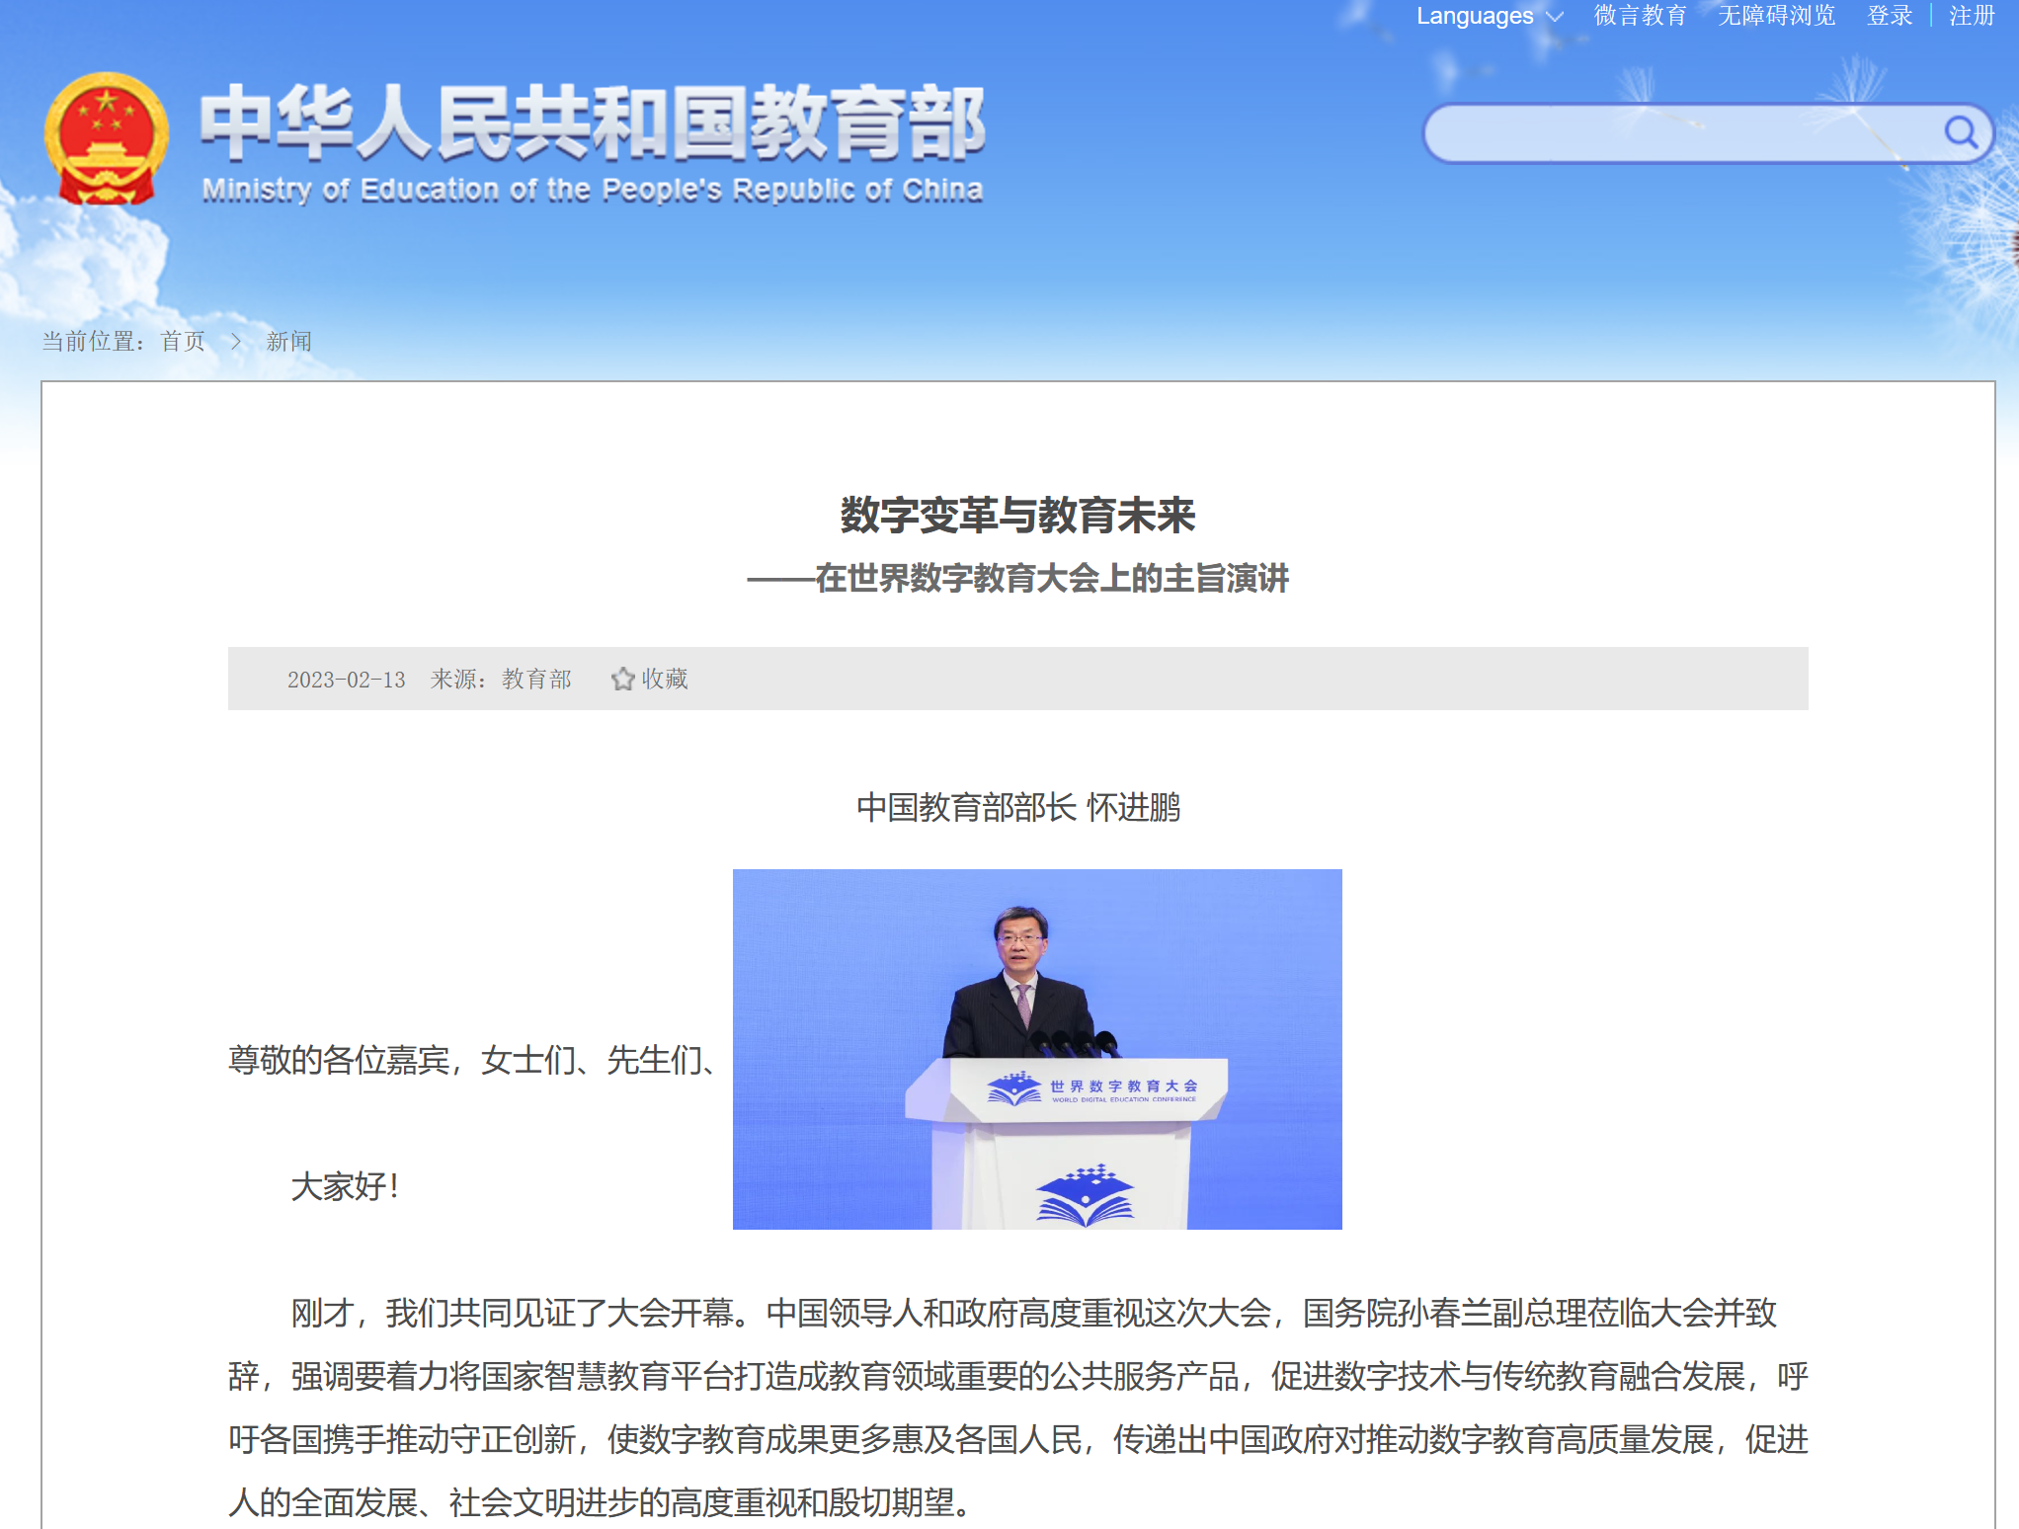
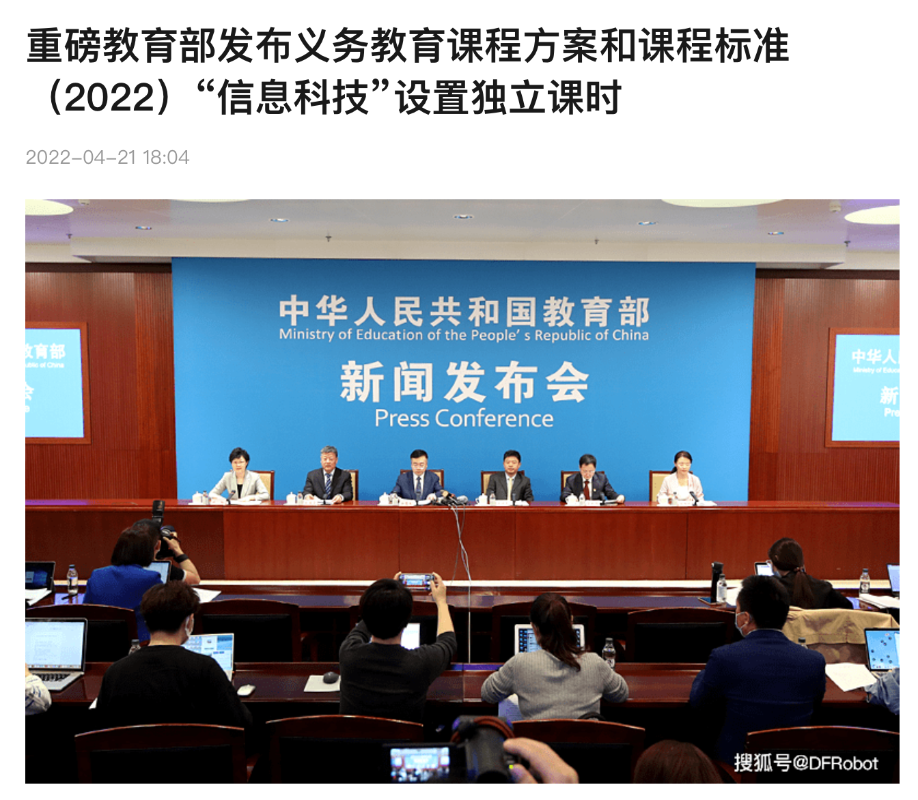
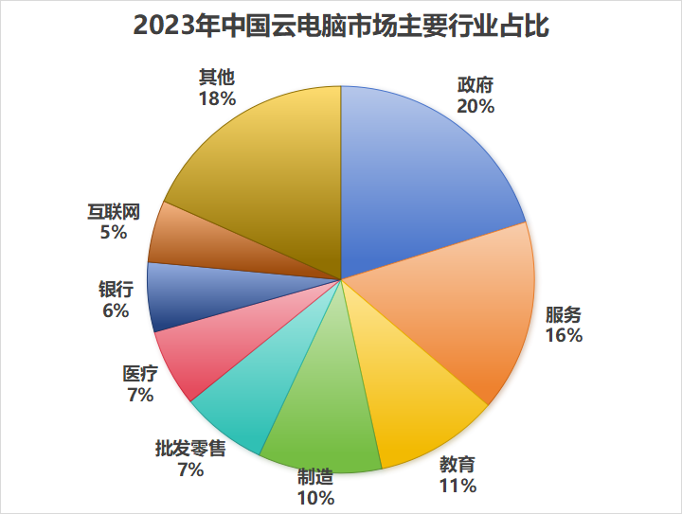
教育引领云电脑市场新纪元
国内现状：在政府推动教育新型基础设施建设的政策牵引下，教育数字化转型逐步向顶层设计、高质量大网大云转型，中国移动云电脑产品从政策及产品两个方面均具备得天独厚的优势，迎来在教育行业的发展机遇。
国外案例：Chromebook作为Google研发的一款云笔记本，凭借其弱终端、强管控的产品特性，在北美教育市场得到了广泛的认可与应用，再次印证了教育行业是云电脑最为成熟且应用前景广阔的市场之一。
国内政策引领，教育信息化发展向高质量大网大云转型
Chromebook在北美教育市场取得卓越成绩
Chromebook产品特征：
Chromebook当前销量情况：
廉价终端搭载主流应用，支持Web访问与离线应用访问
终端价格低至$199，低配内存、硬盘
本地算力支持离线文档处理、媒体播放等轻型任务
数字化转型成为教育高质量发展新战略
持续性改革推进信息化在教育教学中应用逐步深入
云端执行图形设计、数据分析等复杂任务
基于Linux自研以浏览器为中心的操作系统 ChromeOS
IDC : 云电脑在教育行业仍有高速增长空间
IDC：教育领域，运营商通过公有云专线连接方式与高校的校内网络对接，确保了网络的稳定性和安全性。此外，云电脑解决方案还实现了与高校的统一认证平台的无缝对接，极大简化了校园管理流程并提升了操作效率，使得教育机构能够更有效地管理和部署资源。
瞄准教育行业，市场规模领先，终端是收入主要来源
根据Global Market Insights最新的预测，等到2023年，Chromebook的销量将达：
Chromebook在销量上的增长主要还是来自教育市场。教育机构购买占比总销量：
1700+万部
60%

Slide 4
目录
01
需求背景
02
解决方案
03
成功案例

Slide 5
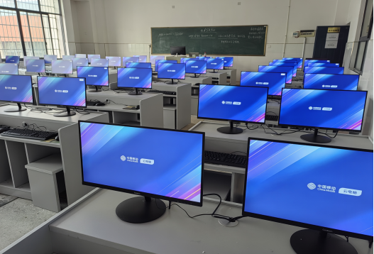


教育行业云电脑重点场景需求
重点场景
电教室场景
学生电脑场景
教师办公场景
关键客户
自下向上中小学，自上而下区县教育局
大学、高职
中小学、高中、高职
为什么新购电脑：
政策：满足师机比、生机比要求；
更新：设备陈旧，需要更新换代；
扩容：学校新建或者扩建；
为什么选择云电脑：
运维：降低运维压力，转移运维界面；
成本：初始投资低，电费低、运维省；
为什么为学生统一配置电脑：
通过数字化手段赋能职业教育，提升学生的学习兴趣和能力；
为什么选择云电脑：
管理：统一管理，确保电脑正确使用；
运维：降低运维压力，提高运维效率；
方便：可以随时随地安全接入学习；
为什么新购电脑：
政策：满足师机比、生机比要求；
更新：设备陈旧，需要更新换代；
为什么选择云电脑：
运维：统一运维，高效管理；
灵活：随时随地登录同一个桌面；
安全：不需要用U盘拷贝数据，且数据云端存储，安全且可靠；
需求分析

Slide 6
目录
01
需求背景
02
解决方案
电教室场景
学生电脑场景
教师办公场景
云笔电价值汇总
03
成功案例

Slide 7
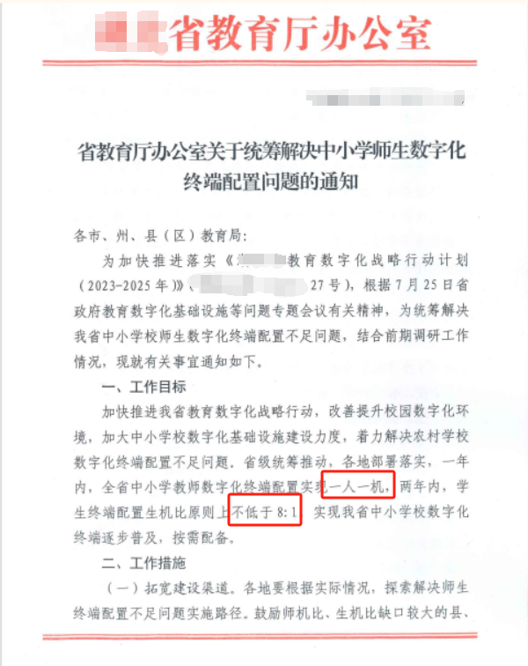
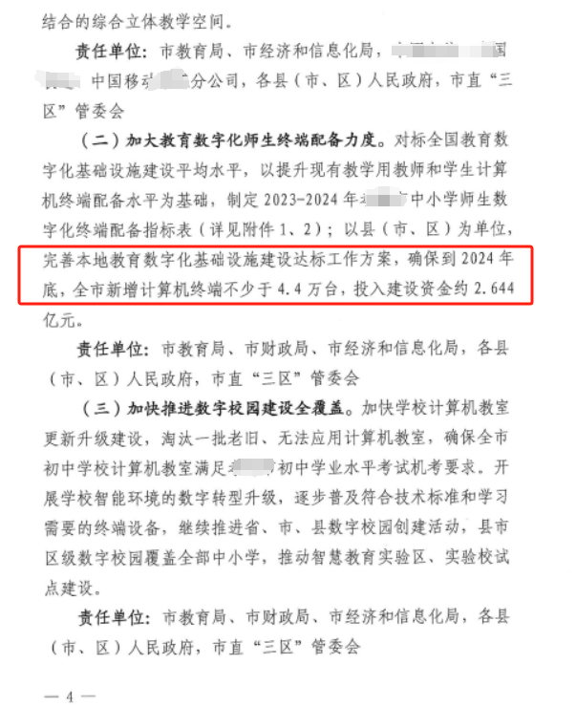
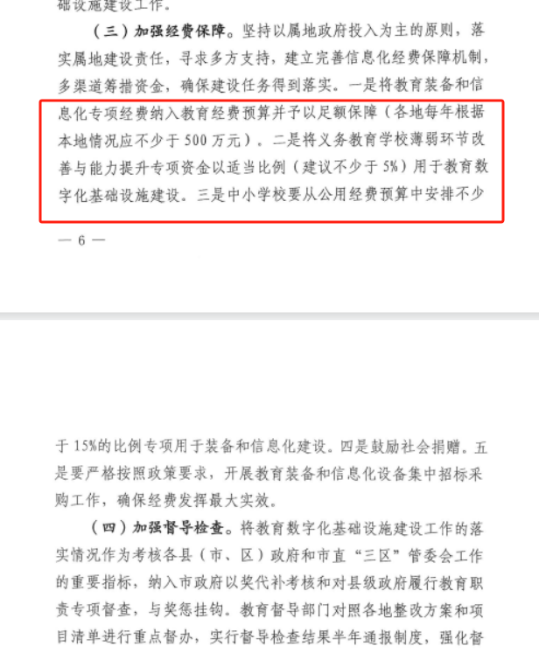
需求分析：政策驱动
XX省教育厅于2023年8月22日发布“省教育厅办公室关于统筹解决中小学师生数字化终端配置问题的通知”，提出：一年内，全省中小学教师数字化终端配置实现一人一机，两年内，学生终端配置生机比原则上不低于8:1；并推荐采用“云电脑服务模式”，整体降低采购、运维成本，提升网络质量，提高云电脑用户体验。
省教育厅下发通知
提出明确的数字化终端建设要求
市教育局下发具体实施方案
提出明确的建设计划和建设方案
市教育局下发具体实施方案
确保经费来源，保障相关工作顺利执行

Slide 8




需求分析：业务驱动
教育数字化转型的过程中，传统电脑解决方案已经无法满足学校教学与运维多样化需求，电教室场景下，对电脑集中运维、成本控制、教学体验、教学环境、教学管控、互动教学等方面的诉求强烈。
电教室运维面临挑战
高昂的拥有成本
教学体验亟待提升
传统电教室，PC数量众多、零部件复杂，一个键故障率较高，运维压力较大；硬件故障恢复周期长，影响正常教学工作。
为提高普教信息化水平，部分省教育厅对生机比、师机比有要求，采购、更新传统PC一次性投资较高，且后期维护成本也高。
随着电教室使用频率的提高，传统PC的局限性日益凸显，在多套环境快速切换成为刚性需求。
教学环境亟待改善
教学管控需加强
教学互动存在困难
传统电教室中，部署传统PC设备满足更多学生使用需求，但存在发热量大、噪音大，导致整个电教室环境较差，影响教学效果的问题。
在使用传统PC过程中，学生操作较难管控，如随意更改文件名称、上课时切换屏幕打游戏、恶意关闭教学软件等，导致教学质量受影响。
使用传统PC进行教学时，需安装多种第三方软件以实现互动教学。缺乏专业统一的管理，软件工具易出现问题，最终影响了教学质量。

Slide 9

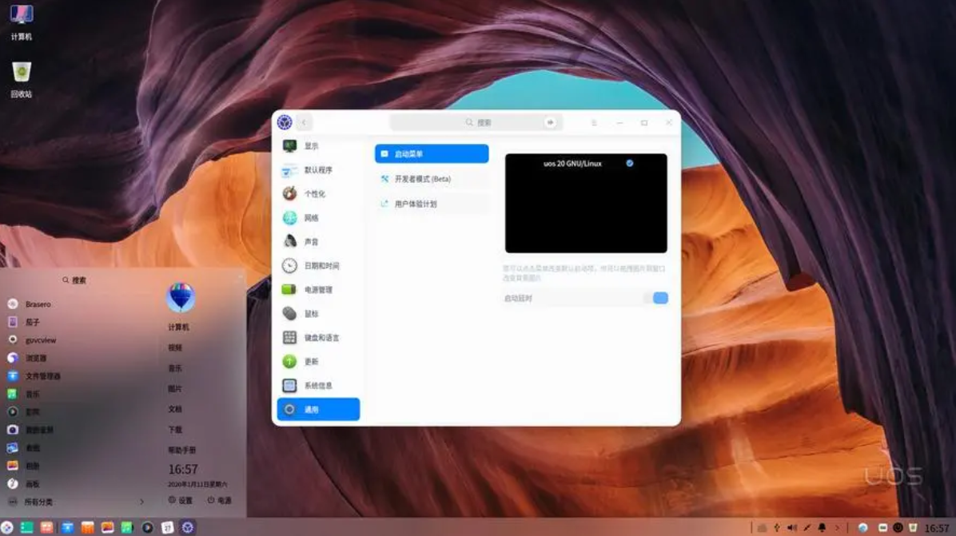
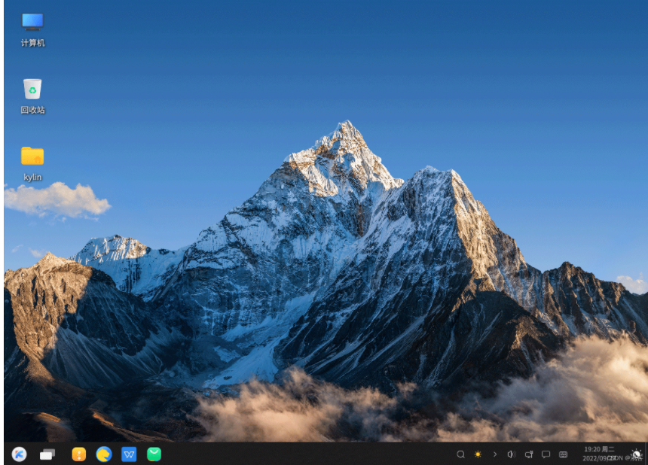

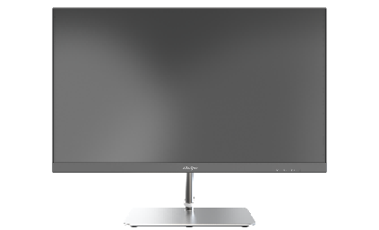
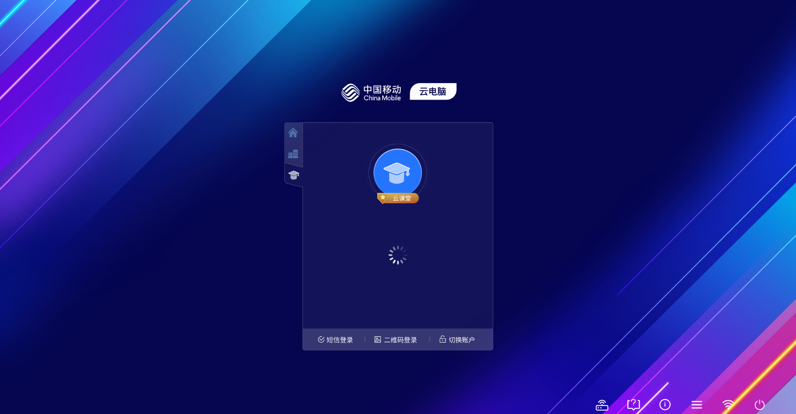
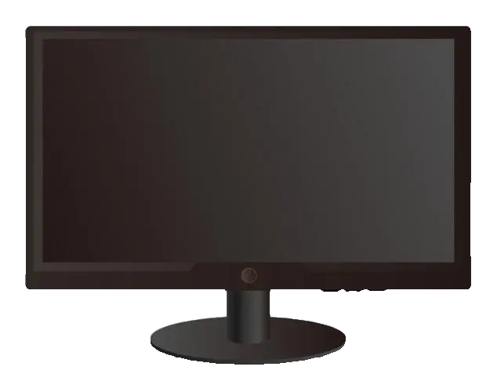
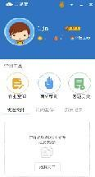
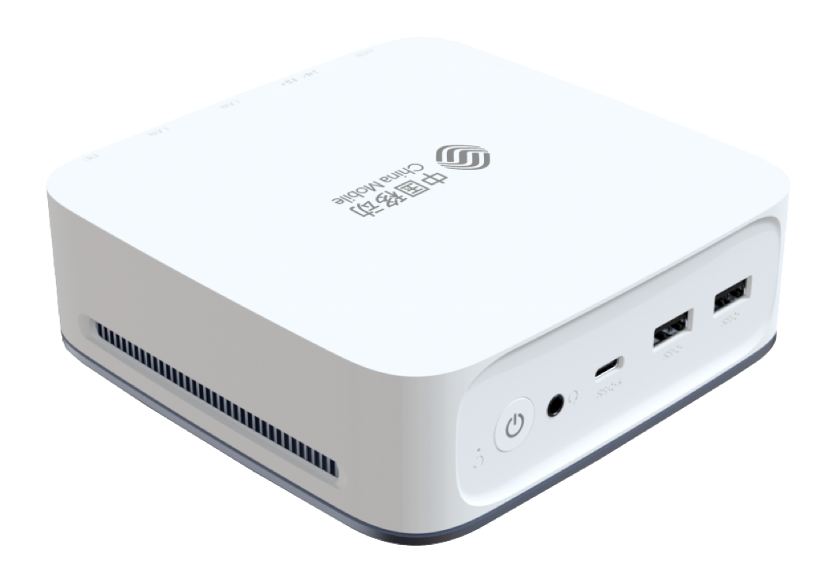
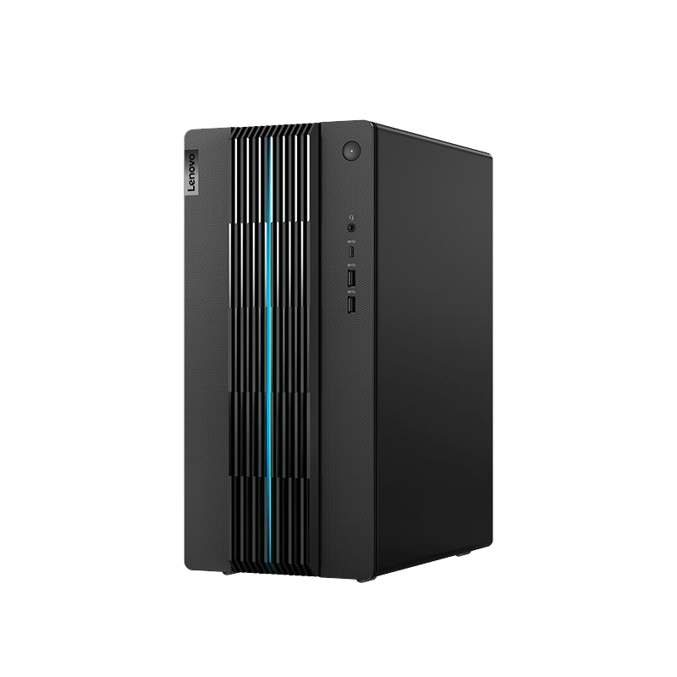
方案1：办公型政企版云电脑 + 生态终端/应用
融合办公型政企版云电脑、生态终端/应用，打造教育场景解决方案，可以为电教室提供一套极具性价比的公有云方案。
方案说明
方案拓扑
特征
即开即用
弹性扩容
付费灵活
统一运维
Windows桌面
统信桌面
麒麟桌面
云电脑资源池
（公有云）
应用外设
应用
外设
极域等教学软件
（生态提供）
鼠标键盘显示器（可利旧）
U盘、耳机等
互联网/专线
实例终端
软件实例
终端
电教室1
电教室2
电教室3
政企版（4C8G80G系统盘）
一体机、便携主机（终端库）
政企版（8C16G80G系统盘）
利旧PC+软终端
资源
4+N+31+X
中心节点
省节点
终端方案1
采用一体机终端
终端方案2
采用便携主机+利旧显示器
终端方案3
在老旧PC中安装云电脑客户端

Slide 10

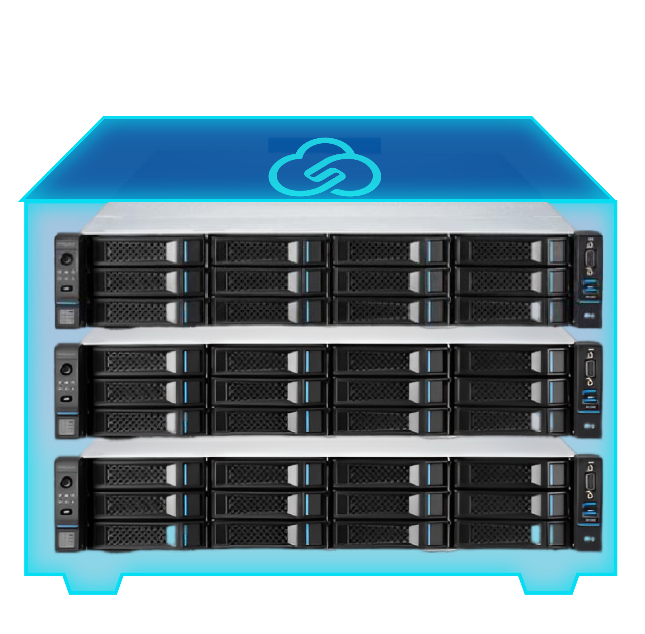

方案2：云电脑小站 + 生态终端/应用
融合云电脑小站、生态终端/应用，打造教育场景解决方案，可以为电教室提供一套支持私有化部署的电教室方案。
云电脑小站
方案拓扑
特征
交换机
资源独享
就近部署
客户机房
/省市移动IDC
超低时延
数据安全
服务器
硬
交换机
算力服务
云电脑小站
经济型 性能型 信创型
硬
互联网/城域网/专线
网络服务
硬
电教室1
电教室2
电教室3
机柜服务
地点：客户机房/移动IDC
资产：归属移动云
软
授权服务
桌面及系统授权 管理平台
应用
外设
终端
极域等教学软件
（生态提供）
鼠标键盘显示器（可利旧）
U盘、耳机等
一体机、便携主机（生态）
终端方案1
采用一体机终端
终端方案2
采用便携主机+利旧显示器
终端方案3
在老旧PC中安装云电脑客户端
利旧PC+软终端

Slide 11
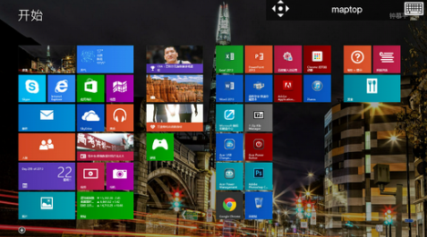
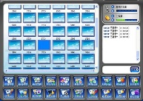
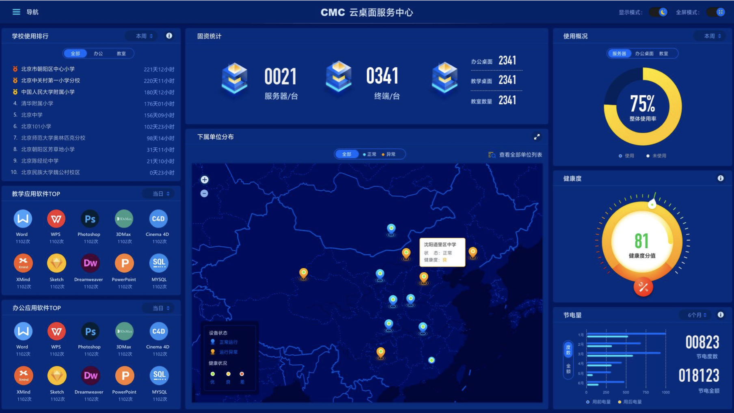
方案3：行业型云电脑 + 生态终端/应用
融合行业型云电脑、生态终端/应用，打造可教育场景解决方案，可以为电教室提供一套全面融合生态能力的方案。
行业型云电脑
方案拓扑
特征
融合生态
定制服务
快速扩容
功能全面
教学桌面
教学软件
教学平台
公有云算力底座
生态能力
行业外设
定制功能
行业应用
管理平台
互联网/专线
生态软件
生态终端
电教室1
电教室2
电教室3
生态运维服务
云能
算力服务平台
计算包
系统包
存储包
网络包
终端方案1
采用一体机终端
终端方案2
采用便携主机+利旧显示器
终端方案3
在老旧PC中安装云电脑客户端

Slide 12
方案价值
云电脑为电教室带来了显著的价值，不仅可以显著提升教学效率和教学质量，还能通过统一资源管理、数据安全与备份、低成本的更新与维护，以及灵活的教学管理，为学校带来了诸多便利。
降低故障率与延长使用寿命
提升运维效率与成本优化
灵活的教学管理与互动
数据安全与备份
云电脑采用瘦终端，故障率远低于传统PC，且使用寿命更长。
可减少因硬件故障导致的教学中断，提高了教学的连续性和稳定性。
云电脑的远程运维能力，可以大幅提升教学桌面的运维效率，减少因教学终端问题导致的教学问题。
可根据学校排课精确调配算力资源，从而优化学校算力成本，并有效降低学校在教学桌面的总体投资。
支持教师通过教学管理平台对学生端云电脑进行灵活、精细化的管控，维护教学秩序。
支持老师与学生进行实时互动，提供学生课堂表现统计视图，老师可以根据课堂情况随时开展活动，增强了教学的互动性和参与感。
云电脑提供了数据加密和自动备份功能，确保教师的重要课件和其他数据得到妥善保管。
云电脑支持数据的远程访问和恢复，即使本地设备出现故障，教师也能轻松恢复数据，确保教学资料的安全。

Slide 13
目录
01
需求背景
02
解决方案
电教室场景
学生电脑场景
教师办公场景
云笔电价值汇总
03
成功案例

Slide 14
需求分析
在当今数字化时代，高校/职校为学生统一提供电脑有诸多重要意义。首先，能确保学生拥有一致的学习工具和资源，便于教学活动的开展和管理。其次，有利于整合优质的教育软件和系统，提升学习效率和质量。再者，能培养学生的信息素养和科技运用能力，为未来适应社会发展做好准备。
集中管理与行为控制的挑战
采购成本高 维护成本高
高效运维与技术支持的缺失
传统PC难以实现对学生使用时间和应用访问权限的集中管理，可能导致学生沉迷于非学习用途，影响学习效果
由于缺乏有效的监控手段，使得学校难以保证学生合理安排学习时间，进而影响学习成绩。
传统 PC 采购成本高，对学校资金造成较大压力
后续会有维护和升级费用。
传统PC需要大量的运维人员进行监控和维护，不仅维护成本高，而且响应速度慢
一旦出现问题，响应时间较长，容易造成学习中断，影响学习进度。

Slide 15

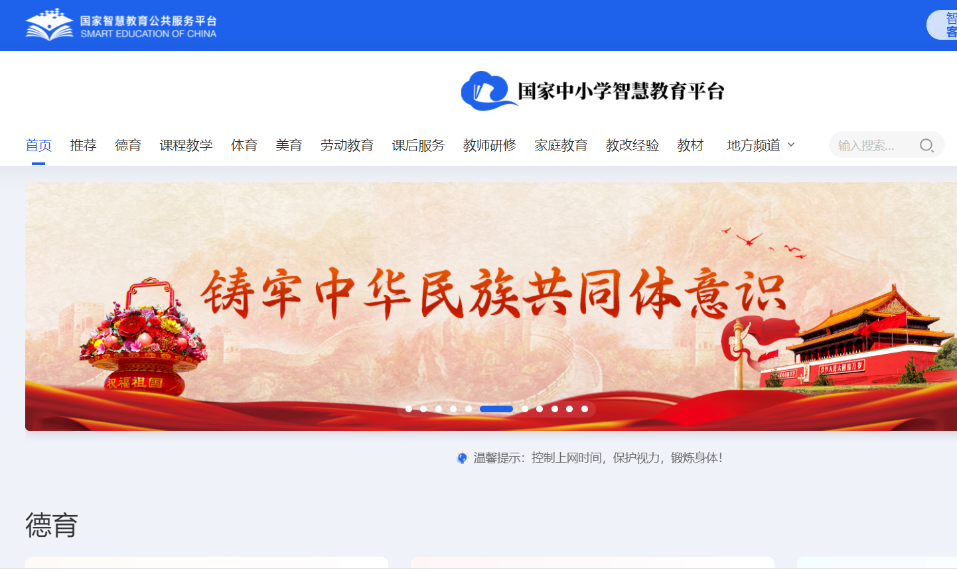

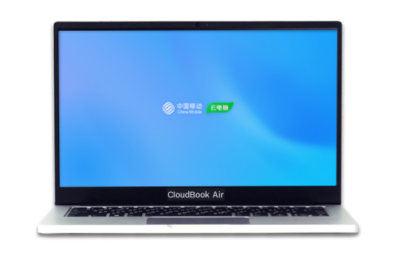



方案：办公型政企版云电脑 + 自研云笔电
通过融合办公型政企版云电脑、自研云笔电、校园网等，可以为学校提供支持统一管控维护、可随时随地灵活接入、且成本合理的学生电脑整体解决方案。
方案说明
自研云笔电方案
特征
即开即用
弹性扩容
高效管控
统一运维
教学桌面
教学平台
云校园平台
应用外设
公有云算力底座
应用
外设
极域等教学软件
（生态提供）
U盘、耳机等
互联网/专线
实例终端
软件实例
终端
政企版（4C8G80G系统盘）
自研云笔电
政企版（8C16G80G系统盘）
任何时间、任何地点，轻松接入云端，安全、便捷的完成学习任务。
资源
4+N+31+X
中心节点
省节点
在校园
在家
在其它地方

Slide 16
方案价值
云电脑不仅能够提高学生的学习效率和兴趣，还能通过集中管理和高效运维为学校带来便利，同时为学生提供灵活的学习方式，是比传统PC更好的选择。
集中管理与行为控制
随时随地接入学习
高效运维与技术支持
总体拥有成本低
云电脑支持对学生使用时间和应用访问权限的集中管理
通过后台指令控制所有云电脑的应用访问权限和使用时间，有效督促学生科学分配学习时间。
无论是在教室、宿舍还是学校的其他公共区域，学生都可以一键登录云电脑完成学习任务，不受物理位置限制，提高了学习的灵活性和便捷性。
云电脑出现软件问题时，专业运维团队可以在短时间内响应并进行云端远程处理；
硬件问题可以以换代修，确保学习不间断，降低了维护成本和响应时间。
云电脑初始投资成本低，后期运维、电费等持续性投资也远低于传统PC
云端服务支持按年付费，可以帮助用户节省投资和现金流。

Slide 17
目录
01
需求背景
02
解决方案
电教室场景
学生电脑场景
教师办公场景
云笔电价值汇总
03
成功案例

Slide 18

需求分析
随着移动互联网的发展，教师办公边界不断延伸，通过信息化方式向学生授课已经成为主流授课模式，过去仅依赖教室内一台共享的传统PC进行授课已经较难满足当前教学需求。
多地办公 桌面不统一
数据拷贝 安全风险高
设备陈旧 更换投资大
由于备课桌面和教学桌面不统一，因此经常需要携带U盘甚至电脑穿梭于办公室、教室、家之间，增加大量不必要工作，影响教学效率。
教师经常需要将重要课间拷贝到不同电脑上，极易造成数据泄密。
重要数据存储在教师传统PC上，由于缺少数据备份方案，当硬盘遇到故障时极可能造成数据丢失。
部分边远地区教师电脑陈旧，已经严重影响教师办公效率，但一次性更换传统PC投资大，不易维护，导致教师不得不持续使用已经很陈旧的设备继续办公。

Slide 19

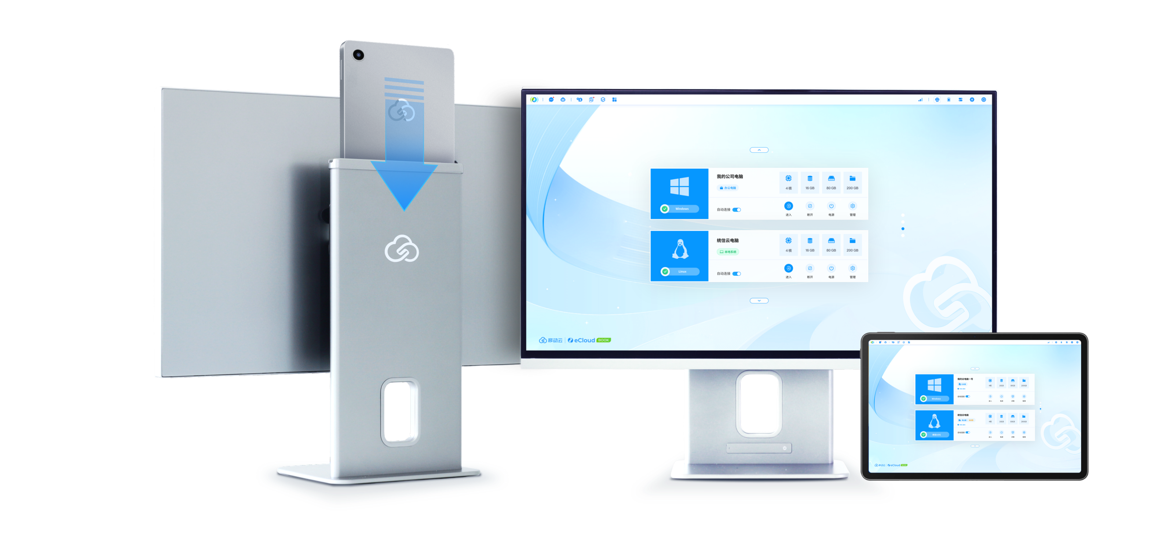
方案：办公型政企版云电脑 + 自研云笔电
通过融合办公型政企版云电脑、自研云笔电、校园网等，可以为教师提供数据安全可控、可随时随地灵活接入、且成本合理的教师办公电脑。
方案说明
自研云笔电方案
特征
即开即用
弹性扩容
数据安全
灵活接入
应用外设
教学桌面
教学管理软件
教学平台
应用
外设
公有云算力底座
各类教学软件，如希沃
（生态提供）
U盘、耳机、投影仪、等
实例终端
互联网/专线
软件实例
终端
政企版（4C8G80G系统盘）
自研云笔电
政企版（8C16G80G系统盘）
资源
4+N+31+X
自研云笔电
自研一体机
中心节点
省节点
轻薄便捷 价低能优
一机多用 一致体验

Slide 20
方案价值
云电脑不仅能够显著提升教师的教学效率和教学质量，而且通过实现统一资源管理、确保数据安全与备份、以及提供低成本的更新与维护，为学校带来了诸多便利，是相较于传统PC更为优越的选择。
统一资源管理与提高效率
数据安全与自动备份
低成本更新与维护
云电脑提供了一个统一的工作环境，使得教师可以在任何地方无缝地进行备课和教学，提高了教学效率。
云电脑支持数据的远程访问和恢复，即使本地设备出现故障，教师也能轻松恢复数据，确保教学资料的安全
另外教师不再需要导出拷贝教学资料，从根本上降低了数据丢失的风险。
云电脑通常提供灵活付费的模式，减少了初期投资，同时也降低了长期维护的成本，包括运维费用和电费。

Slide 21
目录
01
需求背景
02
解决方案
电教室场景
学生电脑场景
教师办公场景
云笔电价值汇总
03
成功案例

Slide 22











云笔电方案价值汇总
政企版云电脑因算力在云端、终端轻量化，具备经济实惠、绿色节能、多端协同等突出优势；同时，云端资源随取随用，为云电脑的灵活扩容、集中管控、安全保障创造了条件。
端：算力上移，终端轻量化
云：随取随用，集中式管理
经济实惠
同等性能下，云电脑订购成本更低，且云端支持按年付费
按需扩容
秒级开通，按需取用，弹性扩容，快速满足新课改要求
扩容
扩容后8C 16G
传统PC：¥3500元-5000元
云电脑：¥2500元-4500元/5年
扩容前4C 8G
绿色节能
集中管控
较传统PC能耗节约90%，且噪音低
大幅降低学校管理成本，管理工作量减少80%
传统台式机>200W
云电脑便携终端＜20W
终端管控
行为管控
策略管控
多端协同
安全可靠
端到端安全防护，提供多重安全保障，学校更省心
支持多种类型终端接入，可满足随时随地按需接入
随时随地访问云端算力
终端0数据
云端防攻击
……
PC
手机
平板
瘦终端
电信级安全等级 | 数据可靠性达12个9

Slide 23
目录
01
需求背景
02
解决方案
03
成功案例

Slide 24
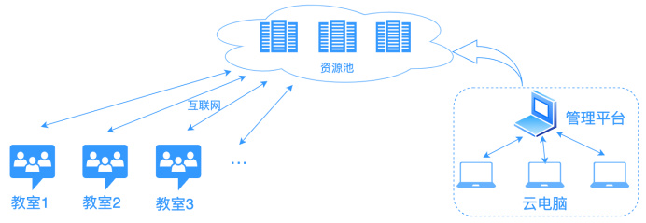
重庆市XX县电教室项目
客户背景
采用公有云模式，针对传统计算机教室存在的问题，移动基于云计算技术推出了电教室解决方案，使用移动云电脑代替传统PC机
XXX县教育育委员会是XX政府直辖的一级政府职能部门，该部门主要负责xx教育工作，指导学校内部管理体制改革，为加快全县教育信息化建设，县教委会计划对全县老旧电教室终端（截止最后一批电教室台式电脑已使用8年）进行更换
客户需求及痛点
客户需求：协助进行丰富的课堂互动教学，实时评测学生课堂学习效果，提供多样化的班级管理功能。第一期计划以XX中学为试点，签约3个电教室合计153台作为试点。
客户痛点：学校设备老旧大头电脑，卡顿难以教学，难以控制电脑；购买多台电脑，成本高，申请预算难；教学资源及办公资源由学校IT统一集中管理的维护压力。
解决方案价值
客户价值
维护简便：教师管理员账号，后台远程处理云电脑问题，高效省事；
高效部署：采用云电脑一体机，高效部署，批量设置，事半功倍；
安全可靠：云电脑数据实时保存在云端，所有教学资源存储云端，随时随地登录云电脑一键调取；
简化管理：云电脑通过镜像部署，所有教学软件一部安装到位；
节约成本：采购成本比传统PC采购更省钱，无资产折旧；相对于传统PC，云电脑方案大幅度降低电费消耗。
易于管理：管理员可在政企门户管理平台对所有桌面和应用进行统一配置和管理，避免了传统桌面分布所存在的管理运维复杂困难和成本高昂等问题；
提升教学质量：在几分钟内即可完成教室内所有云电脑的启动，客户端和教室端采用离人防使用，学生防卸载机制，保证了教学质量；
数据更安全：所有数据和计算都发生在云上，用户通过网络获取的只是图像信息，机密数据和信息不能通过网络下载、存储，大大提高了安全性。
Notes:
1、算力需求分析：影响一个模型训练所需算力的因素有哪些，基于这些因素，如何测算一个模型训练时需要消耗的算力资源；
2、不同应用场景对于算力的需求是什么样的？训练、精调/微调、推理等；不同流程下对于资源的开销和需求是什么样的，目标用户分别是什么？
3、模型业务的典型业务流程，以阿里云PAI为例，从数据管理开始：数据管理、模型开发、模型训练、模型部署与推理，不同环节需要开销什么类型的资源（智算、通算、存储、网络等），开销的量级有多少？

Slide 25







湖南省XX中等职业技术学校云电脑项目
客户背景
云电脑
XX中等职业技术学校是全国首个职业教育数字化转型示范基地，是XX市最大、最具影响力的民办中职学校。客户给23级700名新生配备学习笔记本，2023年入学新生获赠“学习型专用电脑”一台，开启全新的教育教学模式。
互联网
客户需求及痛点
云笔电
业务需求：教师办公+学生学习700台
提高数字智能认知：数字化已经渗透到各行各业，提高认知有助于学生适应时代、应对挑战；更高效的完成工作，提高学生个人竞争力；拓宽视野提升综合素质；
改善教学设施：优质的教学设施可以帮助学生更好的理解和掌握知识；更好的培养学生的创新能力 和实践能力；吸引更多的学生，提升学校的竞争；
增强上网管理能力：随着互联网的普及，网络诈骗等为日益严重；大量游戏、视频等娱乐内容容易让人沉迷；色情、暴力等不良信息影响学生心智。
XX中等职业技术学校
外部设备接入
解决方案
通过部署在XX市的移动云电脑资源池，提供700个政企版云电脑账号，云电脑规格为：VCPU：8C、内存：16G、系统盘：80G、数据盘：200G。配置700台云笔电；
通过云电脑+云笔记本+教学软件打造覆盖职校全场景的解决方案，提供更易管理的上网终端，实现集中管控、高效运维，通过教学管理软件助力学生课堂灵活组织，实现不同课堂、不同教师的快速组建线上课堂。
客户价值
简化电脑管理运维工作：采用集中化的远程管理方式，降低了终端运维管理响应时间，免维护的终端设备也进一步提高了运维效率；
提升管理学生上网能力：实现学生电脑使用时长管理、上网行为管控、上网情况监测；
提升终端的安全性：内置企业级安全中心与应用中心，大幅度降低学生电脑的中病毒风险。
Notes:
1、算力需求分析：影响一个模型训练所需算力的因素有哪些，基于这些因素，如何测算一个模型训练时需要消耗的算力资源；
2、不同应用场景对于算力的需求是什么样的？训练、精调/微调、推理等；不同流程下对于资源的开销和需求是什么样的，目标用户分别是什么？
3、模型业务的典型业务流程，以阿里云PAI为例，从数据管理开始：数据管理、模型开发、模型训练、模型部署与推理，不同环节需要开销什么类型的资源（智算、通算、存储、网络等），开销的量级有多少？

Slide 26
广西贵港市XX中学教师办公项目
客户背景
云电脑
广西贵港市XX中学成立于2000年，是一所完全民办中学，学生人数超过7000人，现有在岗教师400多人。为了在2023年10月学校通过示范性高中评估，必须按照评审标准实现一师一机的教师电脑配备。
互联网
客户需求及痛点
一体机
客户需求：教师办公239台
客户痛点：师机比不足，且预算有限：学校当前的师机比仅为4:1，低于指标要求，因此需要在短时间内为239名教师补齐教师办公终端。且总体预算有限；
运维人员少、运维压力大：目前学校只有一名教师负责电脑相关设备的运维工作，无法有效及时响应教师办公终端的运维需求，对学校正常的教学工作将造成影响。
XX中学
外部设备接入
解决方案
通过部署在广西南宁的移动云电脑资源池，提供239个政企版云电脑账号，云电脑规格为：VCPU：4C、内存：8G、系统盘：80G、数据盘：260G。配置239台云智谷一体机终端（型号：CM24AYT）及配套键鼠（终端库中设备）；
平均每套云电脑（云电脑软件+云电脑硬件一体机终端+鼠标键盘）合计XXX元，支持按月计费。支持多种安全访问技术，安全性有保障。
客户价值
满足学校师机比要求：本项目提供了239套云电脑服务，云电脑性能均满足教师日常办公，有效满足学校师机比1:1的要求，解决了在资金紧张的前提下申请示范性高中面临的师机比难题；
云电脑高效运维能力：学校IT工作人员无需前往各个教师办公室，即可远程快速处理各种软硬件故障，加快了排障速度，提升了服务质量·。
Notes:
1、算力需求分析：影响一个模型训练所需算力的因素有哪些，基于这些因素，如何测算一个模型训练时需要消耗的算力资源；
2、不同应用场景对于算力的需求是什么样的？训练、精调/微调、推理等；不同流程下对于资源的开销和需求是什么样的，目标用户分别是什么？
3、模型业务的典型业务流程，以阿里云PAI为例，从数据管理开始：数据管理、模型开发、模型训练、模型部署与推理，不同环节需要开销什么类型的资源（智算、通算、存储、网络等），开销的量级有多少？

Slide 27
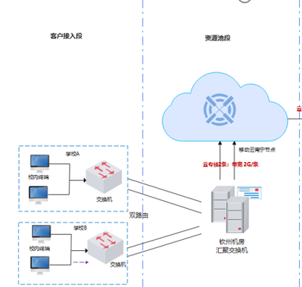
湖北襄阳市襄州区教育局云电脑项目
项目背景
湖北襄阳市襄州区教育局响应统筹解决中小学数字化终端指导文件组织云电脑采购的需求，本次采购涉及云电脑采购总量在2700台分发到中小学，主要场景为电教室及教师办公场景，基于与区教育局客情关系紧密于3月中旬完成下单并完成交付工作。
项目方案
技术及网络架构
1：云电脑软件规格：4c8G
2：云电脑终端：云智谷一体机
3：播控软件：云智谷播控软件
4：网络方式：公网入云
1：云电脑软件：客户开通武汉，襄阳资源池政企版云电脑（根据需求进行vpc组网）；
2：本次方案使用移动云公有云电脑软件+云智谷一体机+云智谷播控软件结合解决方案，为客户提供屏幕广播，网络影院，共享白板，学生演示，分组教学，分组讨论，屏幕监控，策略控制，抢答竞赛，随堂考试等多样化功能。
项目
亮点
（1）社会意义-全面协助教师进行丰富的课堂互动教学，实时评测学生课堂学习，并且提供多样化的班级管理功能，真正实现了个性化自主学习的实践与创新。实现云电脑+电教室方案深度融合。改善和提升整个县级教育局内中小学办公基础设施，提升校园信息化教学水平。
（2）技术亮点-使用移动云公有云电脑软件+云智谷一体机+云智谷播控软件结合解决方案，完善“硬件+软件+云”全部链路解决方案。
（3）经济效应-提供2700台云电脑交付，6年中标金额：810万。
27
Notes:
1、算力需求分析：影响一个模型训练所需算力的因素有哪些，基于这些因素，如何测算一个模型训练时需要消耗的算力资源；
2、不同应用场景对于算力的需求是什么样的？训练、精调/微调、推理等；不同流程下对于资源的开销和需求是什么样的，目标用户分别是什么？
3、模型业务的典型业务流程，以阿里云PAI为例，从数据管理开始：数据管理、模型开发、模型训练、模型部署与推理，不同环节需要开销什么类型的资源（智算、通算、存储、网络等），开销的量级有多少？

Slide 28
感谢聆听！
Notes:
希望我们的精诚努力可以更好的全方位的服务咪咕公司，促进我们未来全方位的深度合作，谢谢各位领导

Slide 29
附录：教育行业政策汇总
板块 | 政策文件 | 具体内容 | 出台单位 | 代表省份
基础教育 | 2023.6《关于构建优质均衡的基本公共教育服务体系的意见》 | 推动义务教育学校校舍建设、安全防范建设、教学仪器装备、数字化基础环境等办学条件达到规定标准 大力推进国家教育数字化战略行动，促进校园有线、无线、物联网三网融合，建设高速校园网络，实现班班通 | 国务院 | 全国31省
 | 2023.7《关于实施新时代基础教育扩优提质行动计划的意见》 | 提升国家中小学智慧教育平台建设应用水平 完善国家基础教育管理服务平台，以数字化赋能提升教育治理水平 | 教育部基础教育司 | 全国31省
 | 2023.12《国家发改委关于编报2024年教育领域中央投资计划建议方案的预通知》 | 新增支持普通高中建设项目、中学实验仪器设备购置 | 国家发改委 | 全国31省
 | 2024.1《2024年全国教育工作会议》 | 深化基础教育提质扩优工程，巩固深化“双减”成果 不断开辟教育数字化新赛道，坚持应用为王，以智能化赋能教育治理 ，引领教育变革创新 | 教育部 | 全国31省
高职教育 | 2023.6《职业教育产教融合赋能提升行动实施方案（2023—2025年）》 | 优先人工智能等产业需要的新兴专业 持续将产教融合向纵深推进，促进教育链、人才链与产业链、创新链有机衔接 | 国家发展改革委、教育部等8部门 | 全国31省
 | 2023.7《关于加快推进现代职业教育体系建设改革重点任务的通知》 | 打造行业产教融合共同体，建设开放型区域产教融合实践中心；建设职业教育示范性虚拟仿真实训基地 | 教育部办公厅 | 全国31省
 | 2024.1《教育部2024年教育工作重点任务》 | 深化产教融合，以技术转移为纽带推动“四链”融合 深化科教融汇，充分发挥高校基础研究主力军作用 | 教育部 | 全国31省
 | 2024.2《关于开展实验教学和教学实验室建设研究工作的通知》 | 围绕实验教学体系研究、实验教学数字化研究、实验教学和教学实验室建设国际比较研究，立项200个左右研究项目 | 教育部高等教育司 | 全国31省
智慧考场 | 2023.4《关于进一步做好考务管理中人工智能识别分析试点工作的通知》 | 深化国家教育考试组考业务与视频行为智能识别的融合应用 完善考场异常行为分类，探索纳入标考点升级改造 | 教育部教育考试院 | 北京、辽宁、福建、河南、广西、重庆、四川
 | 2023.5《基础教育课程教学改革深化行动方案》 | 加强实验教学，将学校实验课开设情况纳入教学视导和日常督导，将实验操作纳入中考 | 教育部基础教育司 | 全国31省
 | 2023.12《教育部关于做好2024届全国普通高校毕业生就业创业工作的通知》 | 充分运用现代信息技术，数字化能力，为学生提供个性化、精准化、便捷化的就业指导服务 | 教育部 | 全国31省
Notes:
省教育厅发文是全网公开的，需要进一步评估是否存在脱敏的必要；

